Slide 1
Parcours Data Scientist
Projet n°2 – Analysez des données de systèmes éducatifs
Soutenance le 12/04/2021

Slide 2

Contexte :
Société proposant des contenus de formation en ligne niveau lycée et université
Projet d’expansion à l’international
Données disponibles via la banque mondiale : Data
Mission :
Analyse exploratoire des données d’éducation de la banque mondiale
Etude statistique par région géographique et pays du monde
Détermination des candidats au meilleur potentiel pour le projet d’expansion
Evolution de ces candidats

Slide 3
Présentation du jeu de données
2 datasets sont utilisés pour cette analyse :
  1 dataset principal contenant les données descriptives
  1 dataset contenant quelques précision sur les pays
Le dataset principal possède 70 colonnes et 886930 lignes organisées comme ci-dessous
Country Name | Country Code | Indicator Name | Indicator Code | 1970 | 1972 | …. | 2017 | 2020 | 2025 | … | 2100 | Unnamed
886930 lignes
Le dataset principal contient de 242 pays/zones et 3665 indicateurs pour chacun de ces pays/zones.
Ces données sont réparties de 1970 à 2017 puis une projection est faite pour la période 2020 – 2100 par tranche de 5 ans
Notes:
2 datasets sont utilisés pour cette analyse :
1 dataset principal contenant les données numériques décrivant l’évolution de la situation par pays
1 dataset contenant une description des pays utilisé pour identifier les régions géographiques
Le dataset principal possède 70 colonnes et 886930 lignes organisées comme ci-dessous
Le dataset principal contient les données de 242 pays/zones et 3665 indicateurs pour chacun de ces pays/zones.
Ces données sont réparties de 1970 à 2017 pour les indicateurs descriptifs. Une projection est faite pour la période 2020 – 2100 par tranche de 5 ans

Slide 4
Nettoyage du jeu de données
Les données suivantes sont supprimées :
  La dernière colonne du dataset
    Ne contient aucune donnée
  Présence de zones géographiques au lieu de pays
    Ex: Zone Euro, Monde Arabe
  3) Pays à faible nombre d’habitants (<1 000 000)
    Potentiel de client trop faible
Notes:
2) Plusieurs modalités de ‘Country Name’ ne sont pas des pays mais des zones géographiques/économiques (Zone Euro, Monde Arabe) et sont donc en redondance avec les pays concernés.
Ces modalités sont supprimées grâce à l’absence de devise monétaire dans le dataset ‘EdStatsCountry’.
3) Les pays de moins de 1 000 000 habitants sont supprimés du dataset car considérés comme non pertinents pour l’étude. Le nombre de client potentiels y est trop faible

Slide 5
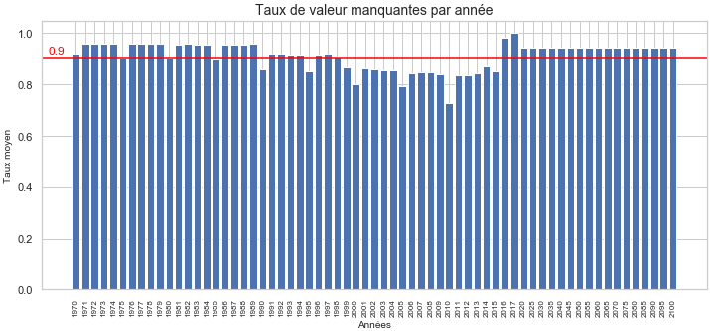
Nettoyage du jeu de données
L’analyse va se porter sur une année en particulier afin de faciliter le traitement.
L’année la plus documentée est 2010 avec 27,33% de remplissage.
L’analyse se portera uniquement sur cette année dans un premier temps

Slide 6
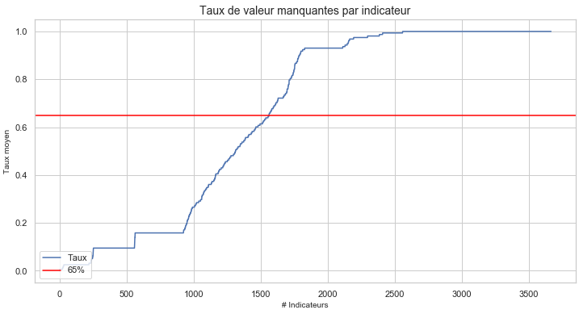
Nettoyage du jeu de données
Pour 2010, les indicateurs avec plus de 65% de valeurs manquantes sont supprimés.
Cela concerne plus de la moitié des indicateurs du dataset. Il reste ainsi 1440 indicateurs.

Slide 7
Sélection des indicateurs
Pour identifier les meilleurs, la description des indicateurs du site Worldbank est utilisée.
Les indicateurs retenus sont les suivants :
1) Pour l'analyse des meilleurs candidats
- 'Government expenditure on education as % of GDP (%)'
- 'GDP per capita (current US dollars)'
- 'Internet users (per 100 people)'
- 'Enrolment in upper secondary education, both sexes (number)'
- 'Enrolment in tertiary education, all programmes, both sexes (number)'
2) Pour l'analyse de l'évolution future du marché
- 'Population, ages 0-14, total'
- 'Wittgenstein Projection: Population age 15-19 in thousands by highest level of educational attainment. Upper Secondary. Total
- 'Wittgenstein Projection: Population age 20-24 in thousands by highest level of educational attainment. Upper Secondary. Total'
Economie
Accès Internet
Démographie

Slide 8
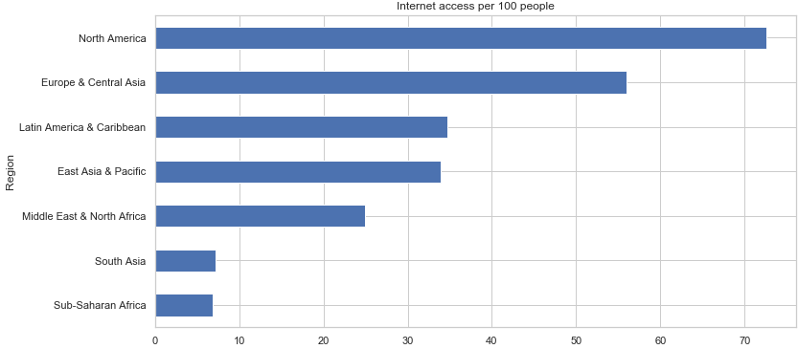
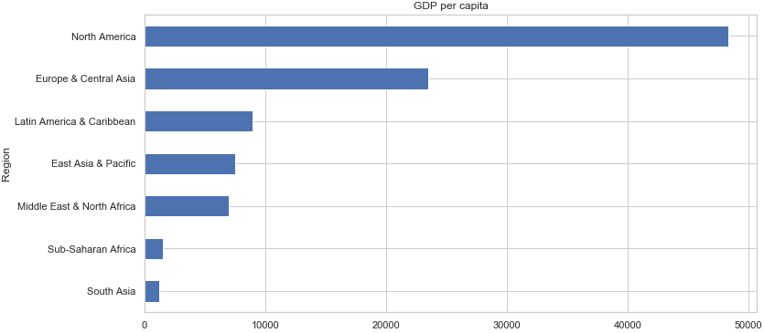
Analyse par région géographique
Dans un premier temps, l’analyse se porte sur les différentes régions géographiques.
Concernant le PIB par habitant et l’accès à Internet, 2 régions se distinguent :
Amérique du Nord
Europe/Asie Centrale
Notes:
Les pays peuvent êtres regroupées par région grâces aux infos du dataset ‘EdStatsCountry’

Slide 9
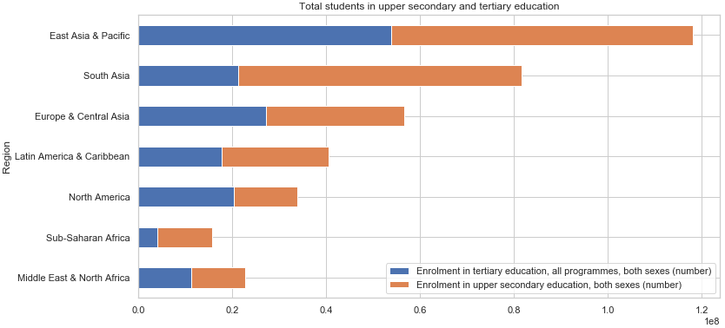
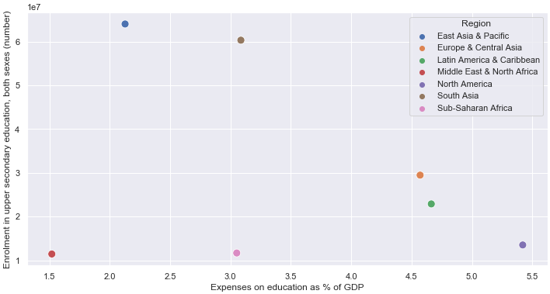
Analyse par région géographique
L’Asie de l’Est/Océanie et l’Asie du Sud ont un potentiel de client très supérieur aux autres régions malgré des dépenses dans l’éducation relativement faibles
Une analyse plus précise par pays est nécessaire pour statuer sur les meilleurs candidats.

Slide 10
Analyse par pays
Même analyse par pays ➔ Pas de conclusion évidente
Mis en place d’un système de scoring basé sur les indicateurs suivants
  PIB par habitant
  Accès à Internet pour 100 personnes
  Nombre total d’étudiant au lycée et université
  Dépenses dans l’éducation
Un coefficient est attribué à chaque indicateur puis un score sur 10 est calculé pour chaque pays
Notes:
L’analyse des mêmes types de graphes par pays ne fait pas ressortir de façon évidente un top des candidats.
Un système de scoring est mis en place afin de déterminer ces candidats grâce à une seule comparaison.
Pour cela, les indicateurs suivants sont normalisés et un coefficient leur est affecté :
Un score sur 10 est ainsi calculé pour chaque pays

Slide 11
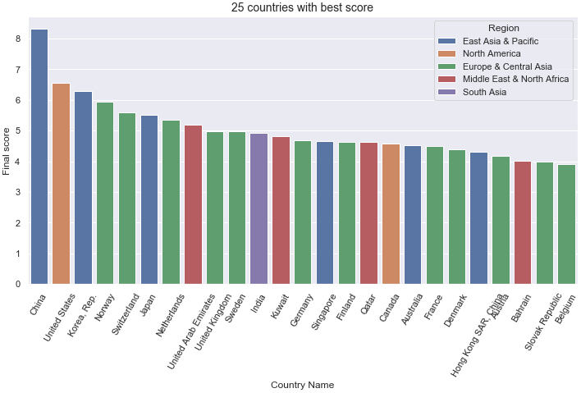
Score final
Selon ce système, le top 3 des pays candidats dans lesquels se développer est :
  1) Chine
  2) Etats-Unis
  3) Corée du Sud
Notes:
Une implantation sur le marché asiatique n’est pas un problème pour la société qui possède les atouts nécessaires

Slide 12
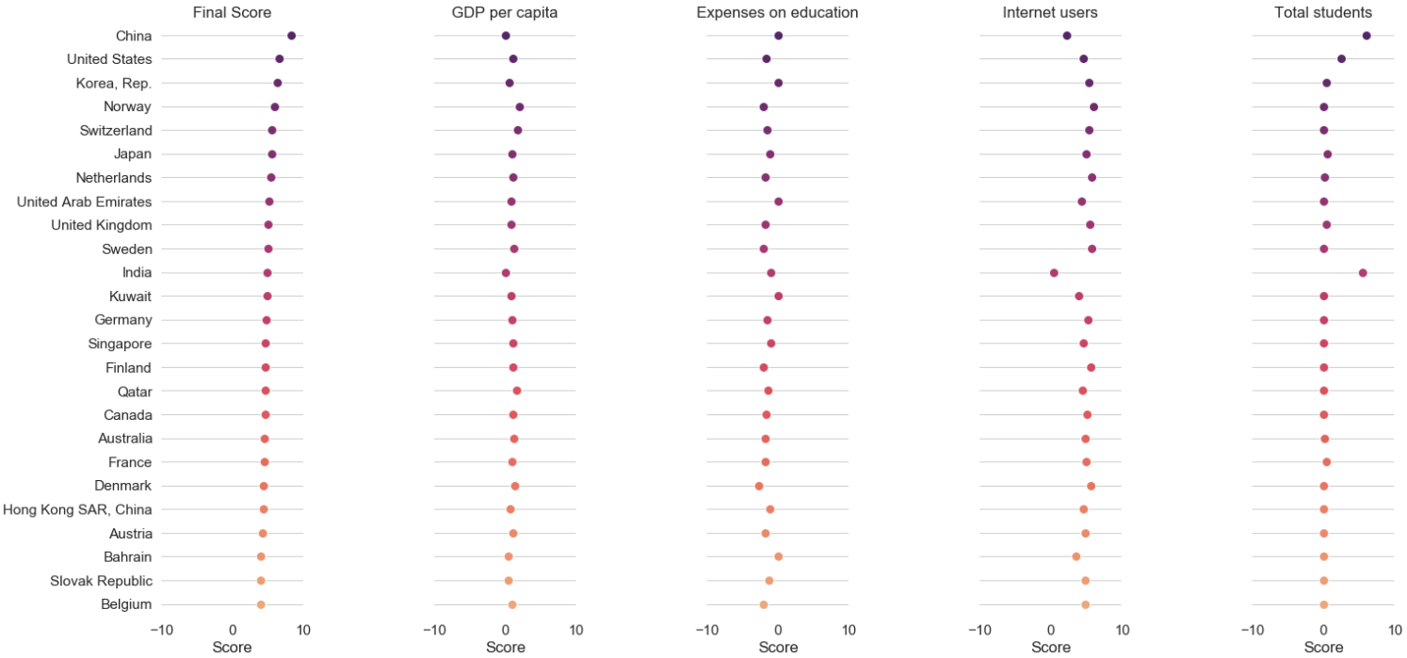
Score final
Pour un besoin éventuel d’analyse plus précise, l’impact de chaque indicateur sur le score final peut être visualisé ci-dessous.

Slide 13
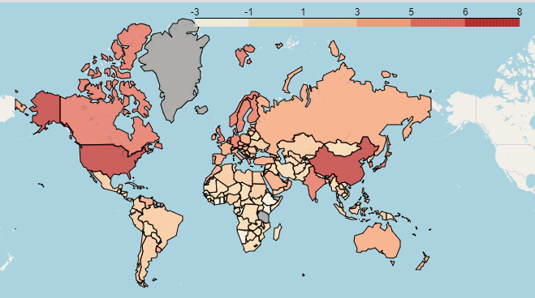
Visualisation du score final

Slide 14
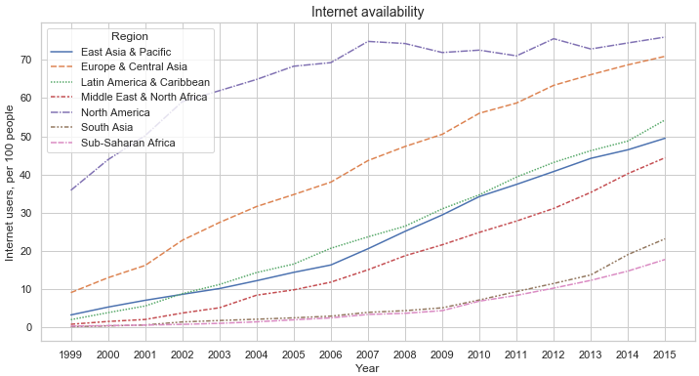
Evolution du marché
Accès Internet en augmentation globale = Visibilité de nos contenus plus grande
Notes:
L’accès à Internet dans le monde est en constante augmentation depuis 20 ans dans toutes les régions du monde. Nos contenus sont donc davantage visibles.
Une analyse croisée avec d’autres indicateurs précisera les pays candidats idéaux

Slide 15
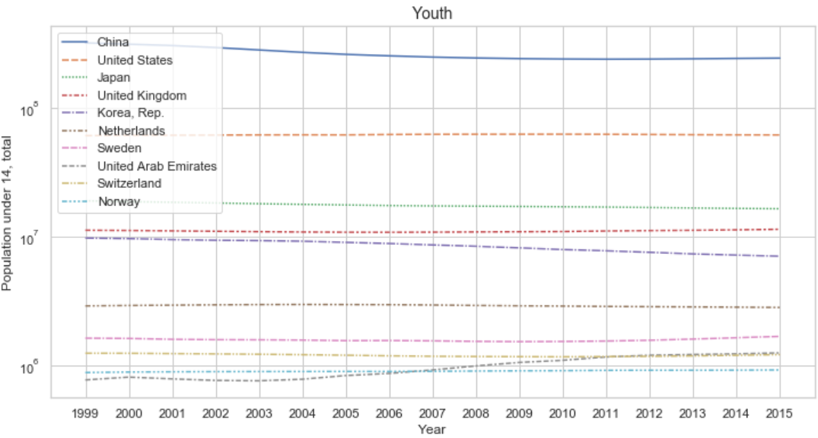
Evolution des 10 meilleurs pays
Evolution à court-terme (prochaines années)
Pérennité de l’activité = Nombre potentiel de clients
La clientèle sera toujours existante en nombre suffisant pour les prochaines années.
Notes:
Un des indicateurs principaux pour vérifier la pérennité de l’activité est le nombre potentiel de clients.
Le nombre d’enfants ayant actuellement entre 0 et 14 ans est stable ces dernière années (après une baisse en Chine). Il est le plus élevé pour nos 2 meilleurs pays (Chine et USA).
On peut donc supposer que la clientèle sera toujours présente pour les prochaines années. On peut y associer, la démocratisation de l’accès à Internet évoquée en introduction qui facilite ainsi l’accès à nos contenus.

Slide 16
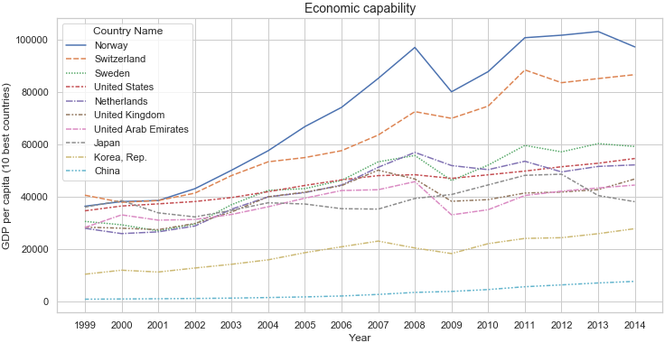
Evolution des 10 meilleurs pays
Evolution à court-terme (prochaines années)
On note également l’augmentation du PIB par habitant pour quasiment tous les pays (après la crise de 2008)

Slide 17
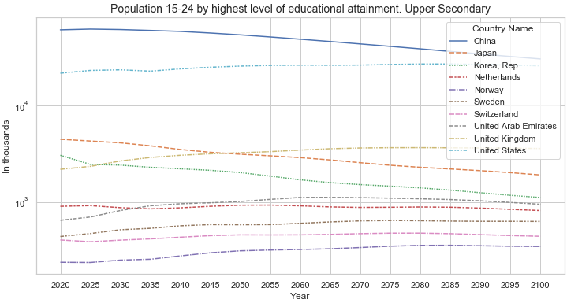
Evolution des 10 meilleurs pays
Evolution à long-terme (prochaines décennies)
Lègère baisse du nombre de personnes atteignant le lycée parmi les 15-24 ans à long voire très long terme.
Dans l’absolu le nombre de clients reste important

Slide 18
Limites de l’analyse
  Données sources relativement incomplètes pour certains pays
  Impact de la pandémie impossible à prévoir via ces données
    Potentiellement, les formation et cours en ligne vont se développer (à confirmer)
  Pas d’analyse de la concurrence donc le marché peut être fermé

Slide 19
Questions - Réponses

